Slide 1
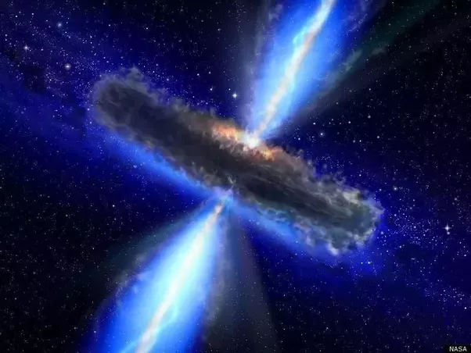
Machine learning para clasificación de cuásares en DESI.

Slide 2
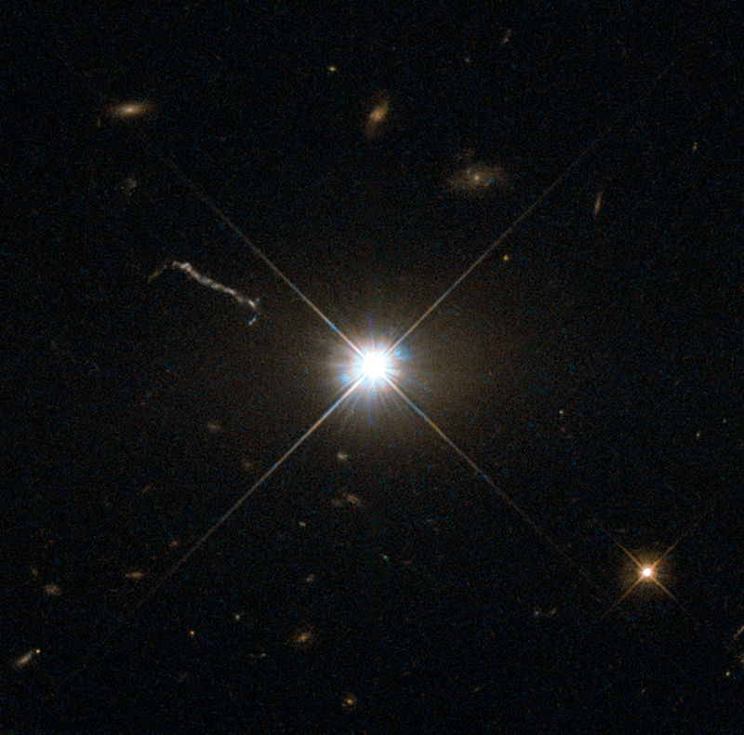
Cuásares (quasi-stellar radio source)
3C 273
→ Objetos esterales luminosos [AGN]
→ Poseen un alto redshitf
→ Compuestos de: Disco de acreción y agujero negro supermasivo.
→ Emiten radiacion en todo el espectro electromaganetico y en radio.
1963: Maarten Schmidt

Slide 3
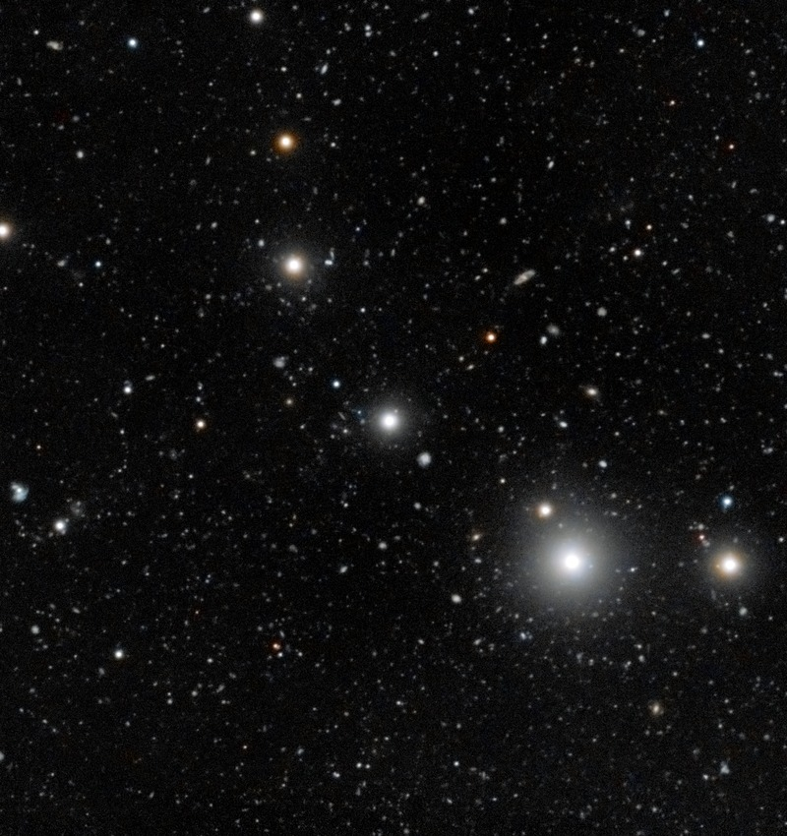
Por qué son importantes?
→ Son prueba de agujeros negros supermasivos.
→ Nos dan informacion sobre el universo temprano.
→ Ayudan a entender la evolucion y formacion de galaxias.
→ Cuasares como marcos de referencia

Slide 4
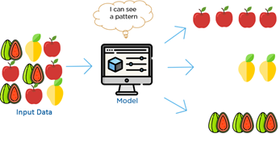
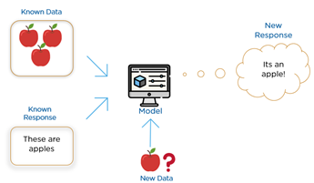
Machine Learning
No supervisado
Supervisado

Slide 5
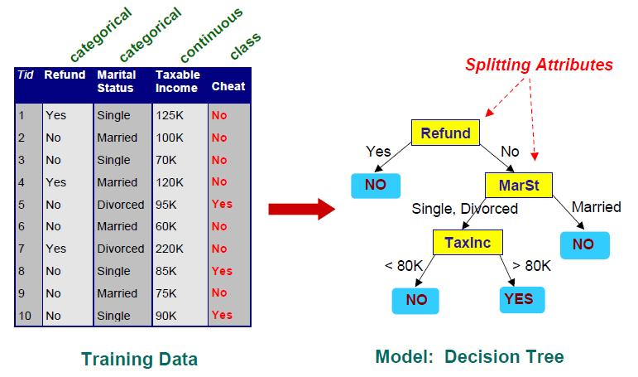
Arboles de decision.

Slide 6
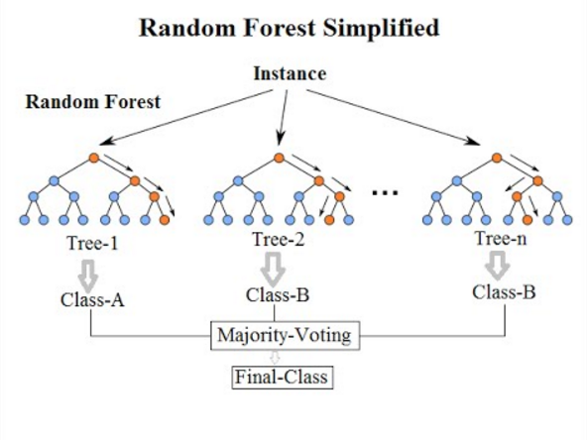
Bosques Aleatorios

Slide 7
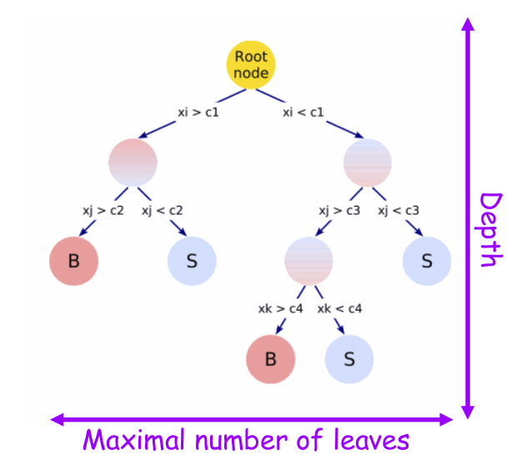
Optimizando Bosques Aleatorios
→ Parametros para evitar sobreajuste:
→ Número de arboles en el B.A.
→ Maximo número de nodos.
→ Maximo número de hojas.
→ Para controlar el numero de arboles optimos:
→ Cross Validation

Slide 8
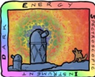
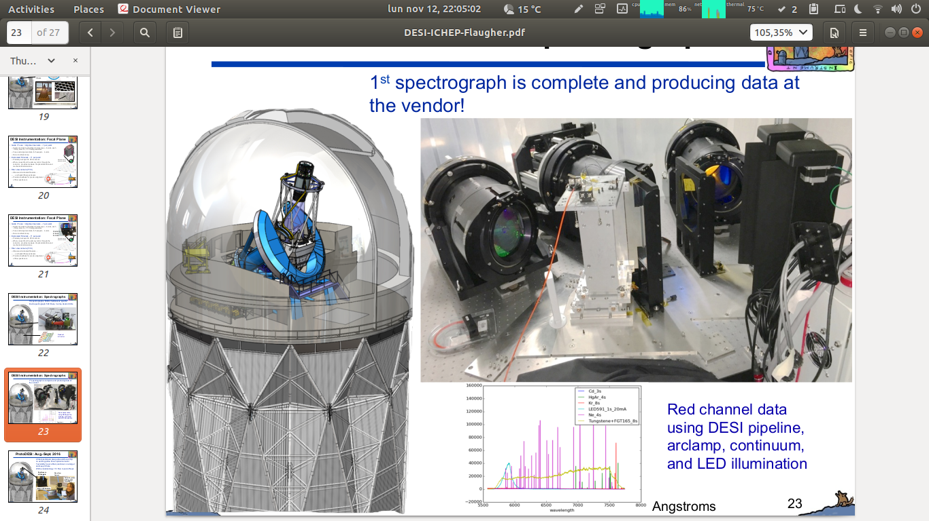
DESI (The Dark Energy Spectroscopic Instrument)
→ Proximamente ubicado en Kitt Peak National Observatory (Tucson-Arisona)
→Se espera:
→ Medir los efectos de la materia oscura en la expancion univerdal
→ Crear un mapa 3D de la distribucion de materia en un radio de 11 billones de años luz.
→ Determinar la historia de expancion del universo usando oscilaciones acusticas de bariones.
→ Observar 35 millones de galaxias y cuasares.
→ Con el objetivo principial de crear un survey completo y masivo del universo.

Slide 9
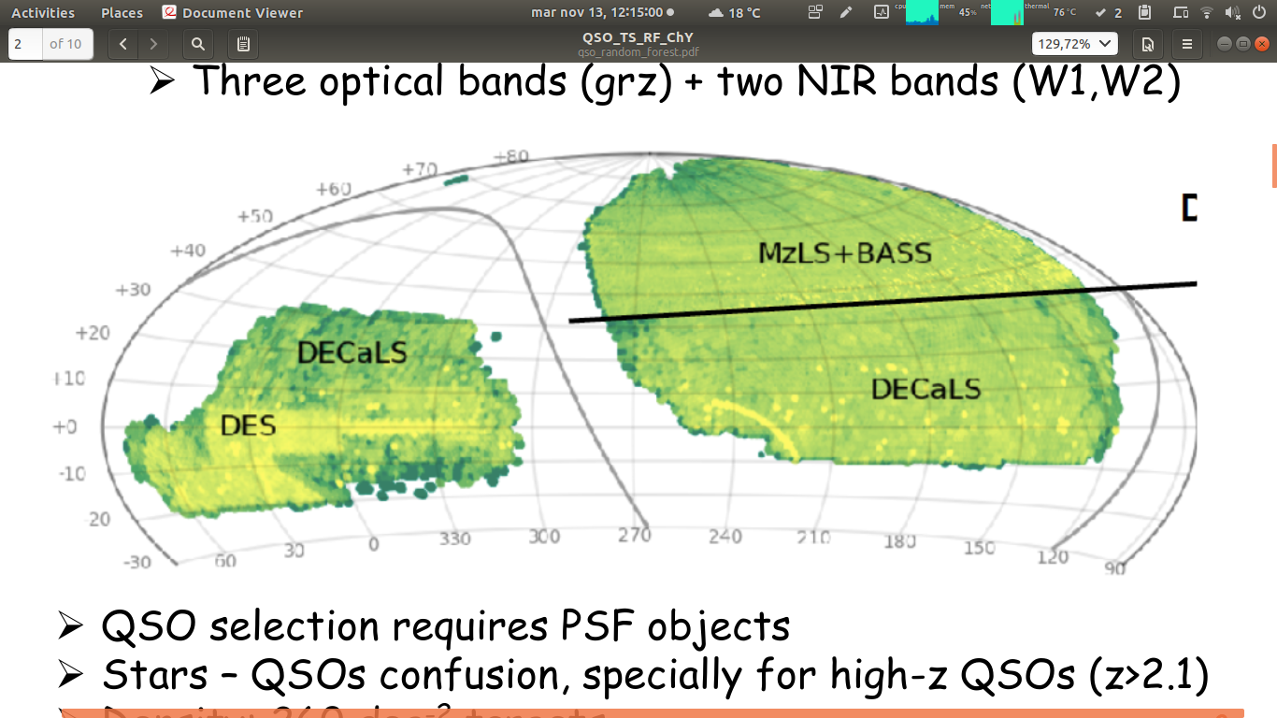
Seleccion de Objetivo
→ Legacy Surveys: BASS, DECaLS y MzLs.
→ Tres Bandas Opticas (g,r,z) de DECaLS
→ Dos Bandas Infrarojas (W1,W2) de WISE

Slide 10
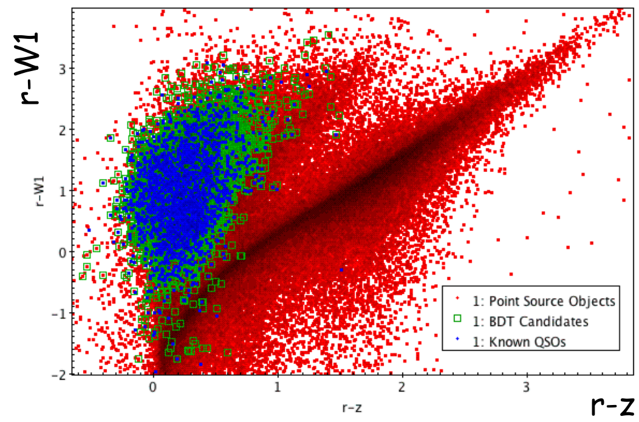
Clasificacion de Cuásares Con B.A.
→ Variables (Inputs)
→ Filtros g y z
→ W1 y W2
→ Objetivo (Outputs)
→ Filtro r
→ Datos de entreno sobre todos los QSO conocidos de DR3 en DECaLS
→ Datos de prueba: DR5, DR7 y Stripe82 (SDSS)

Slide 11
Referencias
1. The Dark Energy Spectroscopic Instrument, https://www.desi.lbl.gov/
2. DESI and Survey, https://indico.cern.ch/event/432527/contributions/1071554/attachments/ 1320699/1980464/DESI-ICHEP-Flaugher.pdf
3.

